Slide 1
Игры народов России

Slide 2
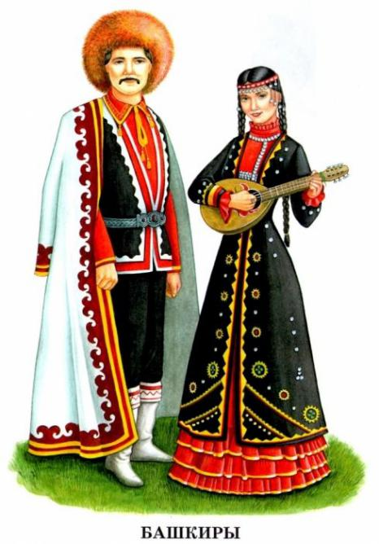
Республика Башкортостан игра «ЮРТА»

Slide 3
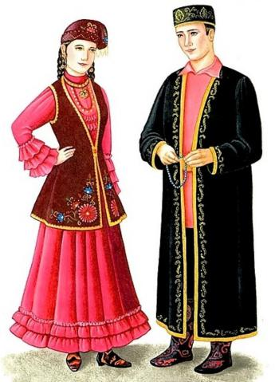
Татарстан татарская народная игра «Серый волк»

Slide 4
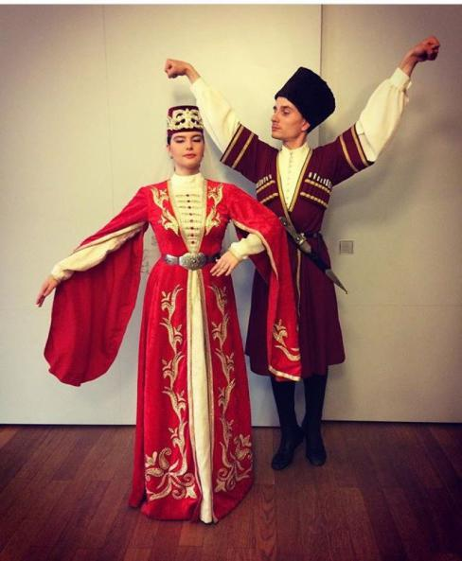
Северная Осетия северо-осетинская игра « Бита»

Slide 5
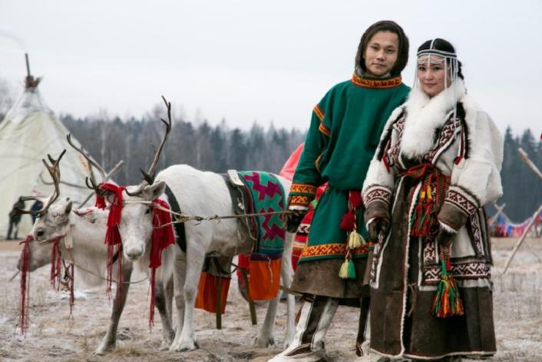
Крайний север подвижная игра народов Севера « Важенка и оленята»

Slide 6
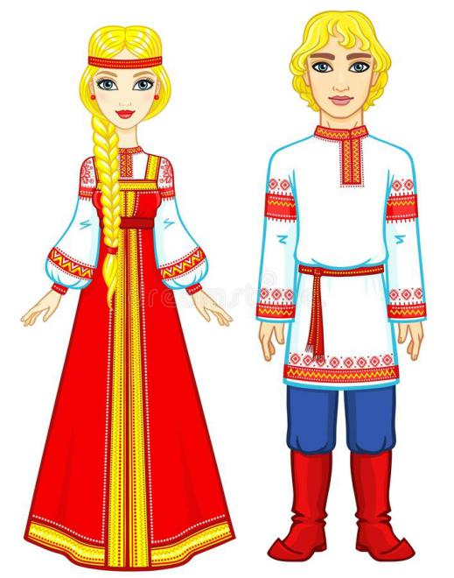
Российская Федерация русская народная подвижная игра «Заря»

